Slide 1






EFEKTIVITAS PUBLISITAS DALAM MENINGKATKAN
BRAND IMAGE PERUSAHAAN DI ERA
REVOLUSI INDUSTRI 4.0

Slide 2
“Orang-orang besar tumbuh bersama keputusan-keputusan besar yang diambilnya. Bukan oleh kemudahan-kemudahan hidup yang didapatnya.” ― Lenang Manggala

Slide 3
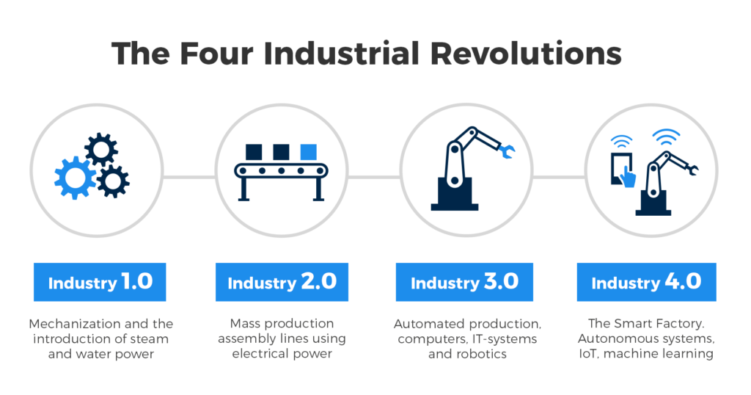

Slide 4

2017
> 50%
MASYARAKAT INDONESIA
TERHUBUNG INTERNET
Sumber: Asosiasi Penyelenggara Jasa Internet Indonesia (APJII)

Slide 5




DISRUPSI
POLITIK
SOSIAL
BUDAYA
EKONOMI

Slide 6

DISRUPSI
PUBLICITY
EKONOMI
PERUSAHAAN
POLITIK
SOSIAL
BUDAYA
EKONOMI

Slide 7

PUBLISITAS

Slide 8
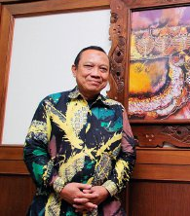

Publisitas adalah "Sejumlah informasi tentang sasaran, barang, atau organisasi yang disebarluaskan ke masyarakat melalui media tanpa dipungut biaya atau tanpa pengawas dari sponsor"
Basu Swastha
Publisitas merupakan salah satu kegiatan promosi yang banyak dilakukan oleh perusahaan dengan cara penempatan artikel, tulisan foto, tayangan visual yang biasanya mempunyai nilai yang sangat tinggi atau sangat penting bagi masyarakat.
TH Susetyarsi

Slide 9



a. Free publicity : publisitas bebas yang dihasilkan dari kerjasama yang saling menguntungkan antara beberapa pihak berdasarakan prinsip take and give untuk menyelenggarakan publisitas bersama-sama
b. Low cost publicity : publisitas biaya rendah (poster, ticket,flyers,calendar, dll )
c. High cost publicity : publisitas biaya tinggi. Merupakan pihak penyelenggara mengeluarkan biaya yang sangat besar untuk membayar media. (billboard, iklan bergambar disurat kabar,iklan radio, tv, dan lain-lain.

Slide 10



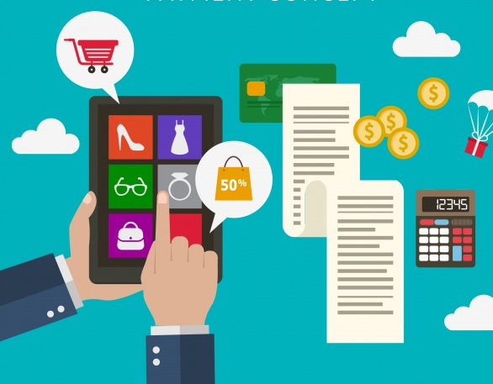

BENTUK PUBLISITAS
Pure publicity
Tie-in publicity
Free ride publicity
Paid publicity

Slide 11



Pure publicity
Yaitu mempopulerkan diri melalui aktivitas masyarakat dengan setting sosial yang natural atau apa adanya. Misalnya saja, pada saat bulan Ramadhan atau Idul Fitri merupakan aktivitas tahunan sehingga menjadi realitas yang apa adanya. Perusahaan bisa memanfaatkan kesempatan tersebut untuk memasarkan dirinya. Misalnya dengan mengucapkan “Selamat menjalani ibadah puasa” atau “Selamat hari Raya idul fitri” dengan embel-embel nama perusahaan. Semakin banyak jenis bentuk pure publicity yang siarkan di media massa, maka akan semakin populer organiasi atau perusahaan tersebut.

Slide 12

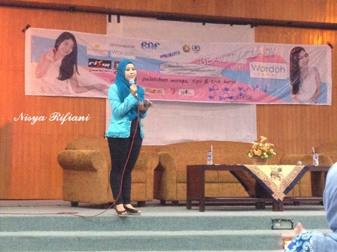
Free ride publicity
Yaitu publisitas dengan cara memanfaatkan akses atau menunggangi pihak lain untuk turut mempopulerkan diri. Misalnya saja dengan tampil menjadi pembicara di sebuah forum yang diselenggarakan pihak lain, menjadi sponsor event atau kegiatan edukasi atau sosial, dan lainnya. Tentunya ketika kita menghadiri sebuah event atau acara sebut saja seminar, seringkali kita menyaksikan pihak sponsor berbicara dan mengenalkan perusahaan atau produkya kepada aundience.

Slide 13
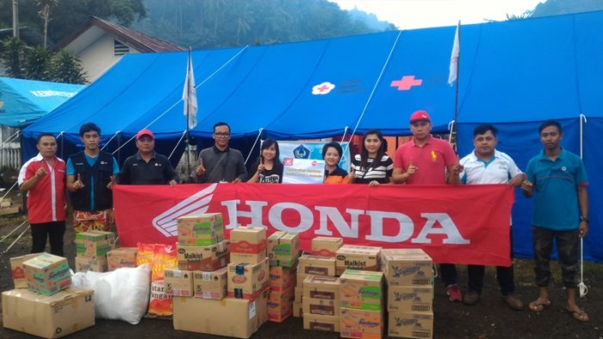
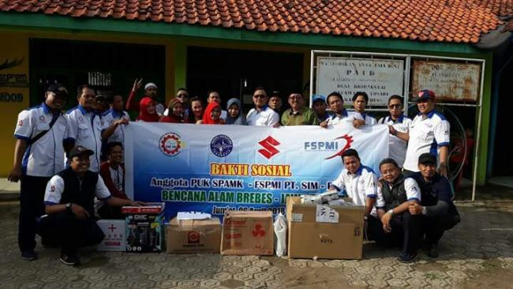
Tie-in publicity
Yaitu dengan memanfaatkan extra ordinary news (kejadian sangat luat biasa). Misalnya saja peristiwa tsunami, gempa bumi atau banjir bandang. Perusahaan dapat mencitrakan diri sebagai perusahaanyang memilki kepedulian sosial yang tinggi sehingga imbasnya memperoleh simpati khalayak publik. Sebuah peristiwa luar biasa, dengan sendirinya memikat media untuk meliput. Sehingga partisipasi dalam peristiwa semacam itu, sangat menguntungkan perusahaan.

Slide 14

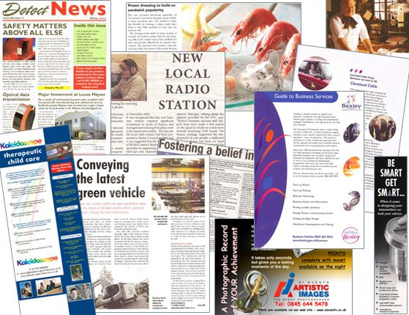

Paid publicity
Sebagai cara mempopulerkan diri lewat pembelian rubrik atau program di media massa. Misalnya, pemasangan advertorial, Iklan spot, iklan kolom, display atau pun juga blocking time program di media massa. Secara sederhananya dengan menyediakan anggaran khusus untuk belanja media.

Slide 15

KELEBIHAN
KEKURANGAN
Publisitas mampu menjangkau orang-orang yang tidak mau membaca iklan.
Publisitas memiliki kredibilitas tinggi dimata khalayak publik. Banyak khalayak public yang mempecayai informasi yang dikemas dalam sajian berita.
Info atau berita yang disajikan minim rekayasa.
Publiitas dapat ditempatkan pada halaman depan dari sebuah surat kabar atau media lainnya.
Publikasi dilakukan oleh media bukan perusahaan.
Info yang disajikan bukan pesan-pesan menjual.
Publisits jauh lebih murah bahkan gratis.
Publisitas memungkinkan cerita lebih detail tentang produk maupun perusahaan.
Perusahaan tidak dapat mengontrol media yang melakukan publisitas
Perusahaan tidak dapat mengontrol informasi yang dimuat sehingga apabila informasinya jelek akan merugikan perusahaan
Non Personal Communication. Publisitas bersifat satu arah tanpa ada interaksi interaktif dengan khalayak publik.
PUBLISITAS

Slide 16



UNSUR PUBLISITAS
Dalam publisitas terdapat unsur-unsur yang harus tepenui sehingga dapat dikatakan sebagai publisitas. Adapun unsur-unsur publisitas diantaranya :
a. Terdapat sumber Publisitas (inisitor, perancang, penggagas sebagai sumber informasi )
b. Terdapa pesan ( bersifat informatif, persuasif, konstruktif, deskruktif tentang sesuatu, baik orang, event, barang , jasa, aktivitas dan peran)
c. Ada media (ruang publik, gedung, tempat umum, dinding, tiang plafon, alat transformasi ruang media)
d. Terdapat manajemen kegiatan atau aktivitas
e. Terdapat audiens
f. Memilki tujuan

Slide 17

Menyesuaikan dengan karakteristik
customer maupun calon customer.
Mengefektifkan alokasi
anggaran perusahaan
EFEKTIVITAS
PUBLIKASI
Menggunakan media publikasi yang susuai dengan produk dan perushahaan.
Meminimalisir kesalahan informasi yang diberikan kepada customer maupun calon customer

Slide 18
PUBLISITAS ERA REVOLUSI INDUSTRI 4.0

Slide 19
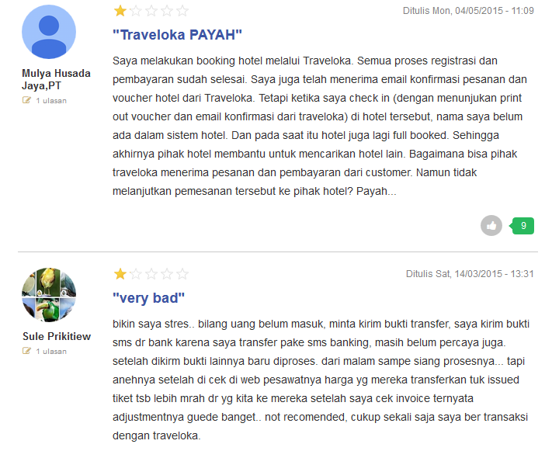




Ulasan melaui aplikasi dan website
Pada saat ini, ulasan dari customer yang telah menggunakan jasa maupun produk perusahaan sangat menjadi perhatian. Karena akan mempengaruhi calon customer lainnya. Calon customer akan memperhatikan ulasan yang telah diberikan oleh customer sebelumnya pada saat menentukan pilihannya atau menilai suatu jasa dan prosuk perusahan tersebut seperti jasa perhotelan, penerbangan, produk yang dijual secra online dll. Ualasan diberikan melalui media aplikasi maupun website seperti traveloka,lazada, shopee dan lainnya.

Slide 20
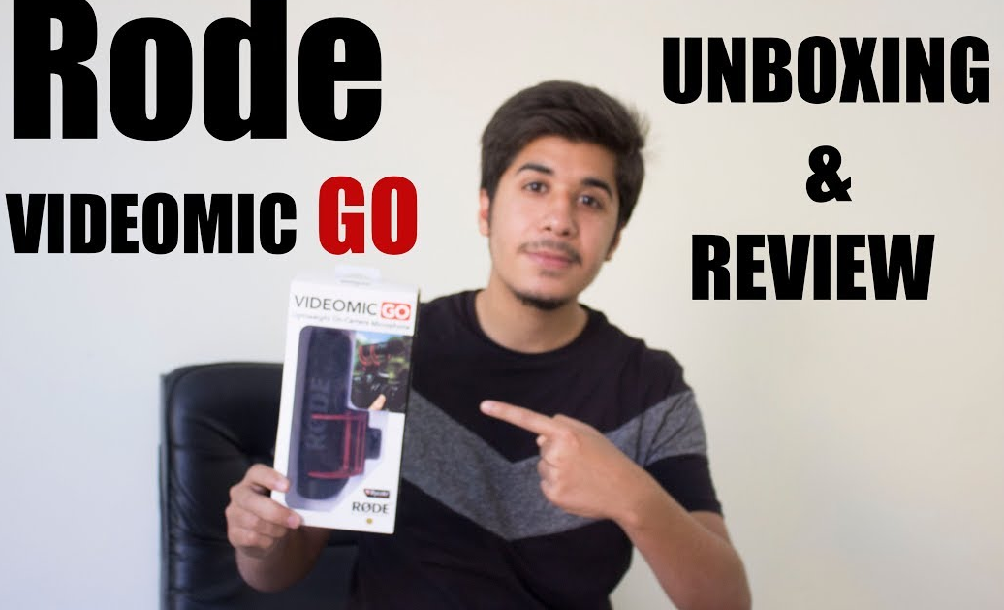

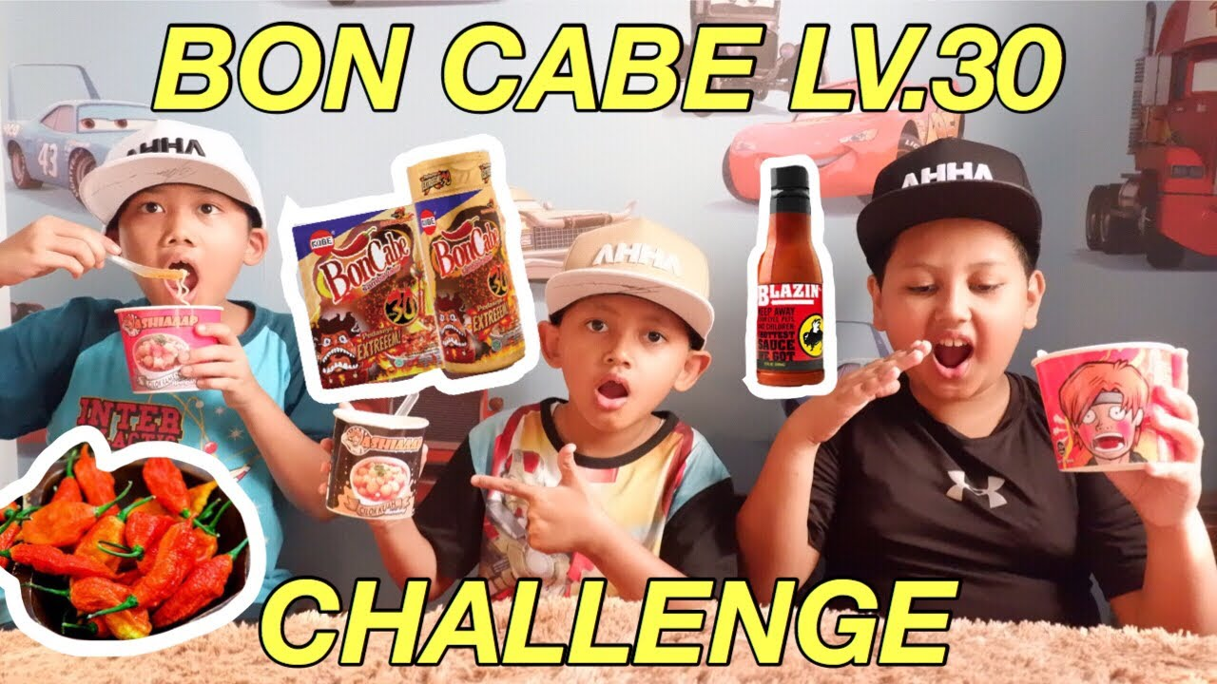
Review menggunakan channel Youtube
Data Asosiasi Penyelenggara Jasa Internet Indonesia (APJII) 2017 menunjukkan bahwa lebih dari 50% masyarakat indonsia kini terhubung dengan internet. Pada saat ini juga sedang tren dikalangan milenials mereview suatu jasa atau produk menggunakan channel youtube. Hal tersebut dapat menyebabkan kentungan bahkan kerugian bagi perusahaan. Keuntungannya apabila suatu produk atau jasa tersebut banyak direview oleh youtber terkenal atau abnyak orang yang memberikan review baik. Dan sebaliknya dapat menjadi suatu ancaman bagi perusahaan apabila direview buruk. Untuk itu peusahaan dituntut untuk memberikan jasa dan produk terbaik mereka kepada customer

Slide 21
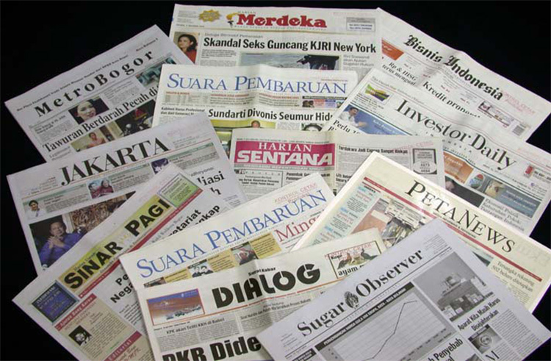
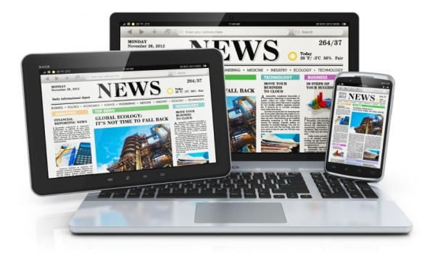
Publisitas dilakukan oleh surat kabar online
Dapat dilihat pada saat ini semakin sedikitnya penjualan surat kabar konvensional yang menggunakan kertas. Hal ini disebabkan oleh beralihnya kebiasaan konsumen membaca berita melaui serat kabar online. Sehingga banyak pula perusahaan suratkabar konvensional menciptakan bentuk online nya juga. Merupakan sebah keuntungan bagi perusahaan penyedia jasa maupun produk yang dilakuakn publikasi dikarenakan publikasii dilakukan dengan media kertas dan eektornik sehingga dapat menjangkau seluruh lapisan masyarakat.

Slide 22
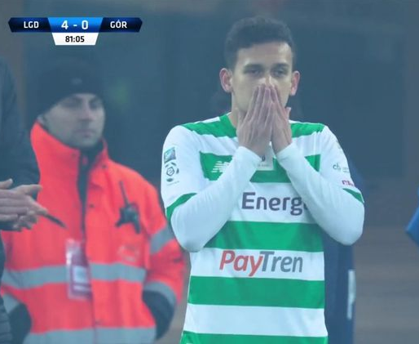

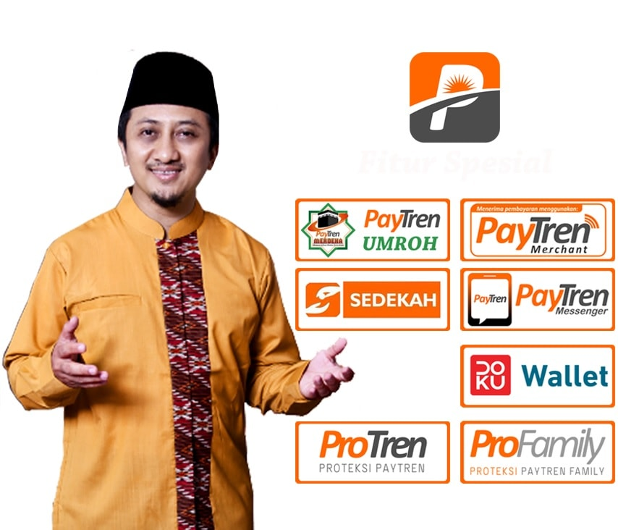
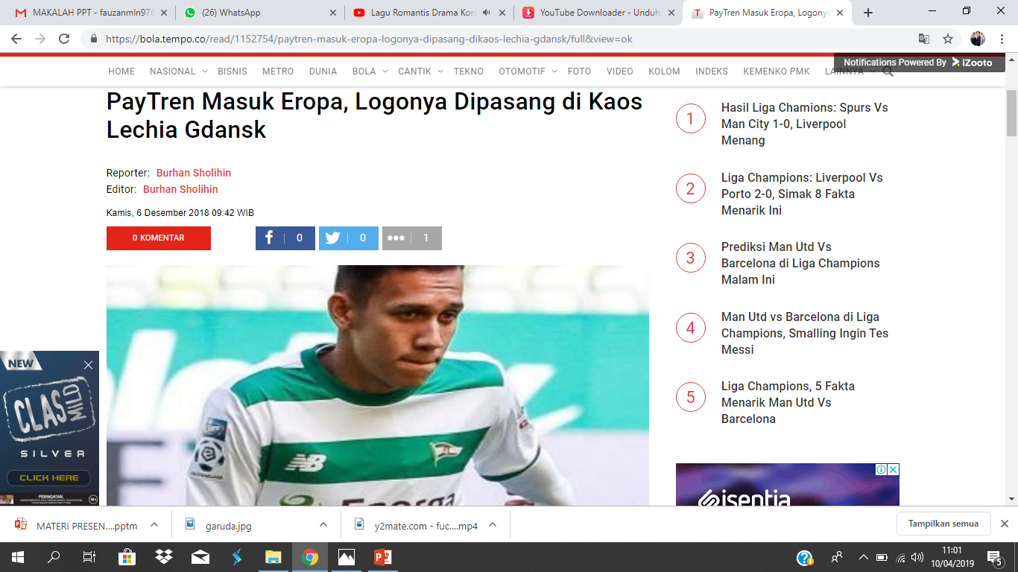

Slide 23
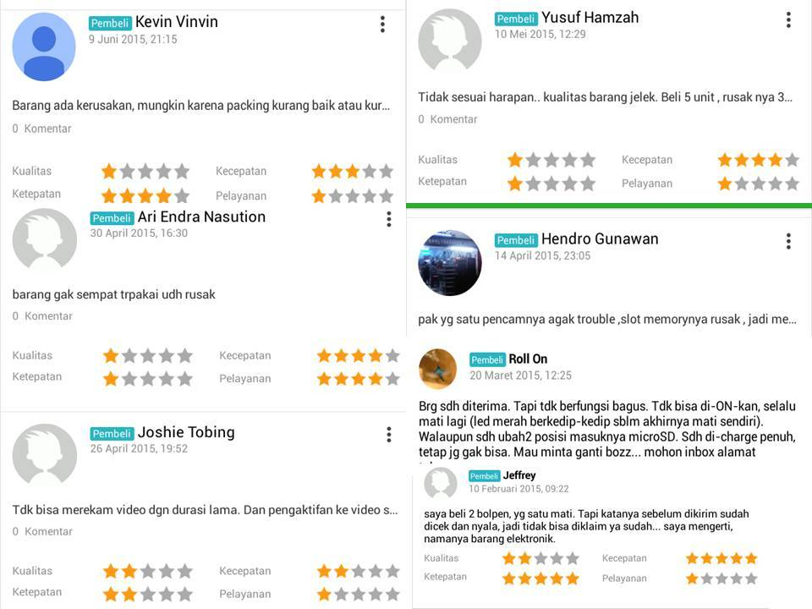

Slide 24
KESIMPULAN
Era revolusi industri 4.0 yang merupakan revolusi industri keempat yang ditandai dengan adanya perkembangan dan penggunaan teknologi informasi yang pesat. Hal tersebut dapat mempengaruhi banyak aspek dalam kehidupan manusia. Dalam aktivitas perekonomian, perusahaan penyedia barang atau jasa dituntut untuk bisa menyesuaikan diri dengan disrupsi yang terjadi ditengah masyarakat. Dalam keberjalanannya, perusahaan perlu melakukan publisitas mengenai produk barang atau jasa yang mereka produksi. Terdapat empat bentuk publisitas diantaranya, Pure publicity , Free ride publicity , Tie-in publicity , dan Paid publicity. Efektivitas dalam melakukan publikasi produk maupun perusahaan bertujuan untuk mengefektifkan alokasi anggaran perusahaan, menyesuaikan dengan karakteristik customer maupun calon customer,menggunakan media publikasi yang susuai dengan produk dan perushahaan, meminimalisir kesalahan informasi yang diberikan kepada customer maupun calon customer. Terdapat pula perubahan pola publikasi diantaranya Ulasan melaui aplikasi dan website, Review menggunakan channel Youtube , Publisitas dilakukakn oleh surat kabar online

